Slide 1
ООО «Альфа Балт Инжиниринг»
Дизельные автоматизированные электростанции
БКЭМ «НОРД»
Автоматизированные электростанции на базе газопоршневых двигателей TEDOM БКЭМГП(У)
Энергетический моноблок
ЭМБ
ta@abespb.ru
(812) 702-17-45
(812) 335-03-78
(812) 337-68-20

Slide 2
Содержание 1. Информация о нас 2. Производимая продукция 3. БКЭМ «НОРД» 4. БКЭМГП(У) «НОРД» 4.1 Технические характеристики 4.2 Комплектация (компоненты и системы) 5. Энергетический моноблок (ЭМБ) 5.1 Комплектация (компоненты и системы) 6. Реализованные объекты

Slide 3
1. Информация о нас Основанная в 2003 году компания ООО «Альфа Балт Инжиниринг» представляет собой команду профессионалов, обладающую высоким потенциалом к внедрению «ноу-хау» на российском рынке малой энергетики, обширными технологическими и производственными навыками. На сегодняшний день мы являемся серьезными представителями на рынке производства источников генерации электроэнергии. Наша компания занимается комплексными решениями в области бесперебойного электропитания объектов. Для этих целей мы используем автоматизированные дизельные электростанции, источники бесперебойного питания, а также системы стабилизации напряжения. Являясь официальным представителем европейского завода-изготовителя электрогенерирующего оборудования, AEM, и используя в процессе изготовления продукта комплектующие только европейских и отечественных производств, мы добиваемся высокого качества готовой продукции, это подтверждается соответствующим заключением аттестационной комиссии ОАО «НТЦ ФСК ЕЭС. Основными продуктами нашей производственной деятельности являются дизельные автоматизированные электростанции БКЭМ «НОРД», газопоршневые автоматизированные электростанции БКЭМГП(У) на базе двигателя TEDOM и Энергетический моноблок (ЭМБ). Электростанции БКЭМ и БКЭМГП(У) «НОРД» представляют собой блок-модуль полной заводской готовности и предназначена для использования в качестве основного или резервного источника электропитания объектов. Мощность БКЭМ «НОРД» различна, от 85 кВА до 3500 кВА. За все время нашей деятельности мы создали большую клиентскую базу. Объекты, на которые мы поставляем электростанции располагаются в разных точках России! Центральная Россия (Москва, Санкт-Петербург, Тверь), Кавказ, Краснодарский край, Сибирь, Камчатка – все это наша территория!

Slide 4
2. Производимая продукция
Продукция ООО «Альфа Балт Инжиниринг»
Дизельные автоматизированные электростанции блок-контейнерного типа БКЭМ «НОРД»
Автоматизированные электростанции БКЭМГП(У) «НОРД» на базе газопоршневого двигателя TEDOM
Энергетические моноблоки ЭМБ «НОРД»

Slide 5
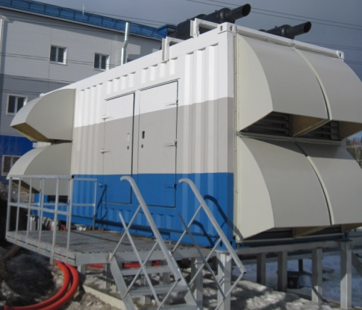
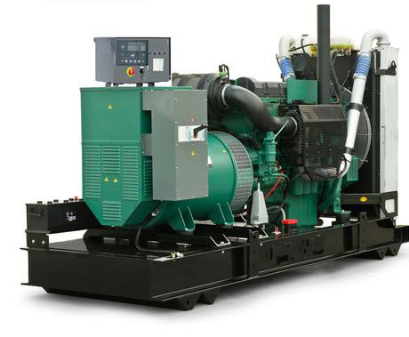
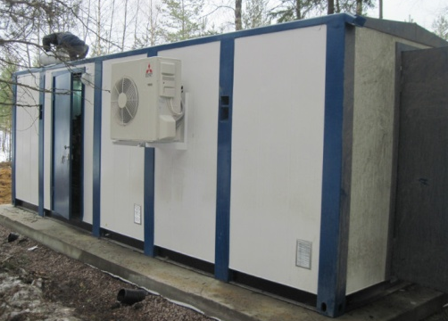
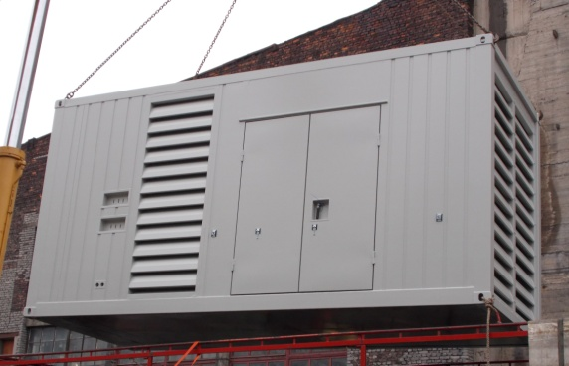
3. Дизельные автоматизированные электростанции блок-контейнерного типа БКЭМ «НОРД»
3.1 Цельнометаллический утепленный блок-контейнер
Все оборудование автоматизированной дизельной электростанции смонтировано в утепленном цельнометаллическом контейнере.
3.2 Дизель-генераторная установка (ДГУ) стационарная или подвижная энергетическая установка, оборудованная определенным количеством электрических генераторов с приводом от дизельного двигателя внутреннего сгорания.
Автоматизированная дизельная контейнерная электростанция типа «БКЭМ «НОРД»» включает следующее оборудование и системы:
- двигатель;
- генератор;
- радиатор;
- панель управления;
- рама;
- расходный топливный бак;
- аккумуляторная батарея;
- виброгасители;
- подставка под генератор.

Slide 6
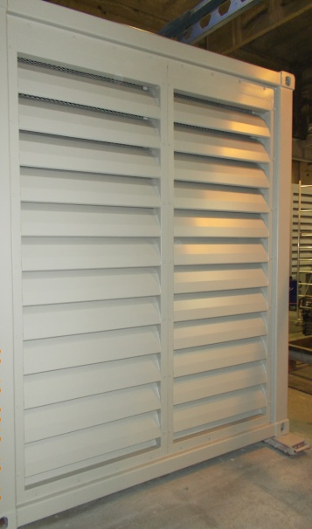
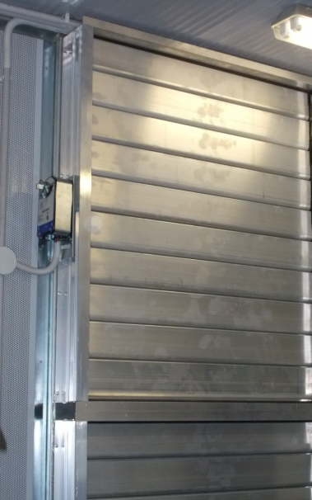
3.3 Технические особенности нашей продукции. 3.3.1 Система вентиляции. Система вентиляции предназначена для: - подачи воздуха на горение в дизель и охлаждение ДГ; - поддержания оптимальной температуры воздуха в контейнере. В состав системы поддержания температурного режима станции входят следующие составные части: - автоматизированный воздушный клапан притока воздуха; - автоматизированный воздушный клапан выброса горячего воздуха; - термостаты; Автоматизированные воздушные клапаны притока и выброса горячего воздуха представляют собой коробчатую конструкцию, внутри которой установлены жалюзи, приводимые в действие приводным электромотором. Все клапана находятся в закрытом состоянии при неработающем ДГ. Клапана притока воздуха открываются при запуске ДГ и закрывается при останове ДГ.

Slide 7
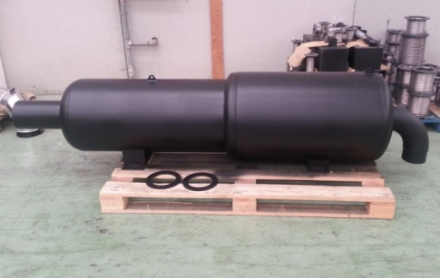
3.3.2 Система выхлопа, поставляемая со станцией и монтируемая на месте эксплуатации. Система служит для выведения наружу выхлопов двигателя. Конструкция системы выхлопа позволяет избежать чрезмерного противодавления на двигатель.

Slide 8
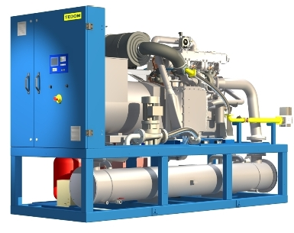
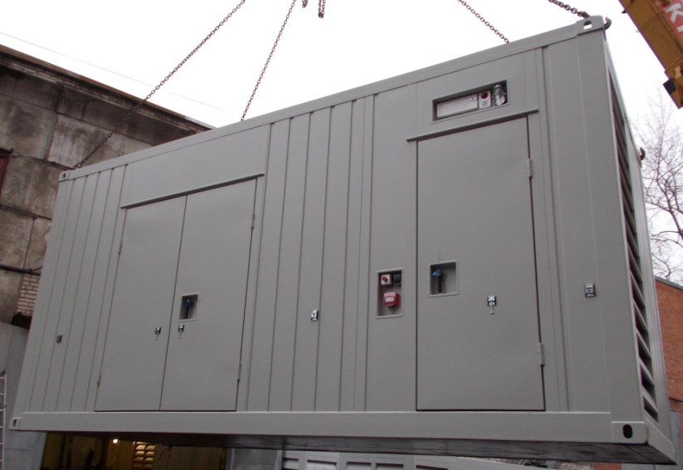
4. БКЭМГП «НОРД» Автоматизированные БКЭМГП «НОРД» - блок-контейнерные энергетические модули «НОРД» на базе газопоршневого двигателя TEDOM (Чехия). Представляет собой КУ (когенерационную установку), установленную в раму блок-контейнера «НОРД». Электричество, произведенное когенерационной установкой, используется для собственных нужд объекта или поставляется в сеть. Тепло когенерационной установки используется для отопления зданий, подогрева технической воды или в технологических целях. Когенерационные установки служат также в качестве аварийных источников электричества, где требуется непрерывное питание оборудования. Основные преимущества БКЭМГП «НОРД»: - Долгий ресурс работы - около 160 тыс.часов. - Показатель КПД практически не зависит от степени загрузки установки. - Удобная система управления предполагает автоматический непрерывный контроль характеристик работы и параметров газо-воздушной смеси, регулирование подачи газа и воздуха, надежное предотвращение взрывоопасных состояний. - Полное сгорание газового топлива гарантирует низкий уровень выбросов и высокую экологичность БКЭМГП. - Низкое давление на поршень двигателя обеспечивает бесшумную работу ГПУ и отсутствие вибраций. - Недорогое топливо обеспечивает экономичность и низкие эксплуатационные расходы на БКЭМГП.
Когенерация = электричество + тепло

Slide 9
Энергетический моноблок с ТСГЛ (далее ЭМБ)- принципиально новое и наиболее выгодное решение для технологического присоединения потребителей первой и второй категории надежности электроснабжения на уровне 10 (6) кВ . ЭМБ производится в соответствие с патентом ОАО «ФСК ЕЭС» №103679. ЭМБ является своего рода автономной трансформаторной подстанцией, имеющий свой собственный независимый источник электроэнергии в виде дизельной электростанции. При отсутствии напряжения в питающей линии ДЭС обеспечивает автономную работу объекта в соответствии с его категорией надежности. ЭМБ представляет из себя модульное здание, состоящее из нескольких блок-боксов полной 100% заводской готовности. Применение - блочно-модульные котельные; - в качестве отдельной моноблочной трансформаторной подстанции; - обеспечение первой и второй категории надежности электроснабжения потребителей транспорта нефти и газа; - в качестве внутрицеховой подстанции для предприятий малого бизнеса, отдельно расположенной малоэтажной застройки, прочих объектов муниципальных образований. Преимущества Основным преимуществом применения энергетического моноблока с ТСГЛ является экономия денежных средств. Также к преимуществам относятся: - компактность; расположение всего необходимого оборудования в одном блоке; - экономия занимаемой площади; - экономия на строительстве капитального здания трансформаторной подстанции; - простота монтажа; - антивандальное исполнение; - эстетический внешний вид; - мобильность; - 100% заводская готовность; - автономность работы; - отсутсвие необходимости в проектировании; - высокая энергоэффективность (261 ФЗ РФ); - гарантийный срок 3 года.
5. Энергетический моноблок

Slide 10
3-D модель и чертеж прототипа энергетического моноблока с ТСГЛ:

Slide 11
Энергетический моноблок Заявителю выгоднее осуществить технологическое присоединение к электрическим сетям Электроснабжающей организации на уровне напряжения 10 (6) кВ, так как плата за технологическое присоединение к сети на уровне 0,4 кВ не менее 40 тыс. руб. за 1 кВт, и может быть еще дороже (в зависимости от района и точки присоединения). За счет экономии денежных средств, обеспеченной разностью тарифов 0,4 кВ и 10(6) кВ, Заявитель имеет возможность приобретения моноблока, и может осуществить технологическое присоединение на уровне 10 (6) кВ, как наиболее выгодное (в том числе и в размере платы за потребляемую электроэнергию). Потенциальными потребителями данного оборудования могут являться: 1. строители блок-модульных котельных; 2. объекты социальной инфраструктуры; 3. предприятия здравоохранения, в том числе и операционные комплексы; 4. объекты транспорта нефти и газа, питающиеся от вдоль трассовых высоковольтных линий (пункты управления задвижками, камеры СОД и т.д); 5. объекты нового строительства и реконструкции; 6. устройства связи и устройства телемеханики; 7. центры питания устройств автоблокировки РЖД.

Slide 12
Энергетический моноблок В зависимости от категории надежности потребителя может использоваться различная компоновка ЭМБ. К примеру, для потребителей второй категории надежности (блок-модульные котельные) используется ЭМБ, в состав которого входит блок-бокс с ДЭС и блок-бокс с ТСГЛ (включающий в себя РУВН и РУНН). Данное исполнение позволяет сэкономить на строительстве второй высоковольтной воздушной или кабельной линии. Для объектов первой категории надежности электроснабжения в состав ЭМБ входит два модуля с ТСГЛ и модуль ДЭС. Также особый интерес при технологическом присоединении на уровне 10 (6) кВ и экономии на этом значительных денежных средств моноблок представляет для Заявителей третьей категории надежности электроснабжения, так как наличие резервного источника фактически обеспечивает вторую категорию надежности.

Slide 13
5.1 Комплектация (компоненты и системы)
БЛОК ДЭС | КРУ | ТСГЛ | РУНН
Блок дизельной электростанции – полностью готовый блок-контейнерный энергетический модуль «НОРД», включающий в себя: дизель-генераторную установку третьей степени автоматизации; Систему рабочего и аварийного освещения; систему вентиляции; систему охлаждения; выпускную систему; систему воздухоподачи и отопления; систему охранно-пожарной сигнализации и пожаротушения; щит собственных нужд и индикаторная панель управления; топливную систему | Блок комплектного распределительного устройства на вводе: соединенные между собой ячейки. КРУ состоит: Выкатной вакуумный выключатель; трансформаторы тока; трансформаторы напряжения; узел учета с возможностью передачи данных; ОПН (ограничители перенапряжения). Номинальное напряжение – 10 (6) кВ. | Блок ТСГЛ (трансформатор силовой сухой с литой эпоксидной изоляцией обмоток типа «ГЕОФОЛЬ»). Мощность – 400, 630 и 1000 кВА. Номинальное напряжение первичной обмотки – 10 (6), 20 (6) кВ. | Блок РУНН (распределительное устройство низкого напряжения). Количество ячеек и отходящих линий определяется количеством потребителей.

Slide 14
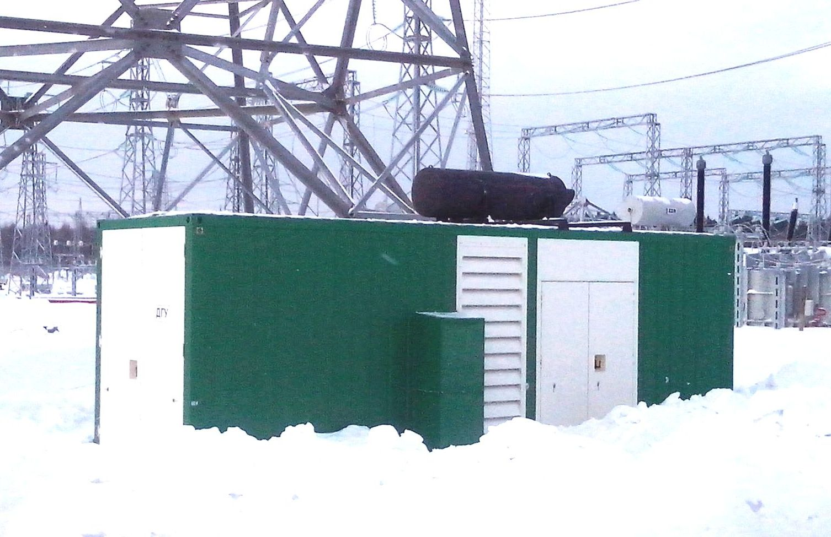
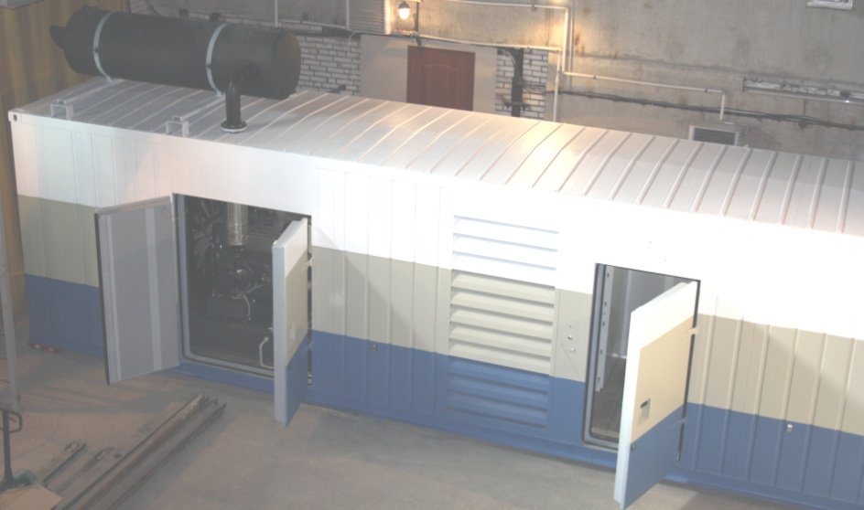
6. Реализованные объекты 6.1 ПС Ярцево БКЭМ «НОРД-1000/0,4-У1» 6.2 ПС Черноморская БКЭМ «НОРД-0660/0,4-У1»

Slide 15
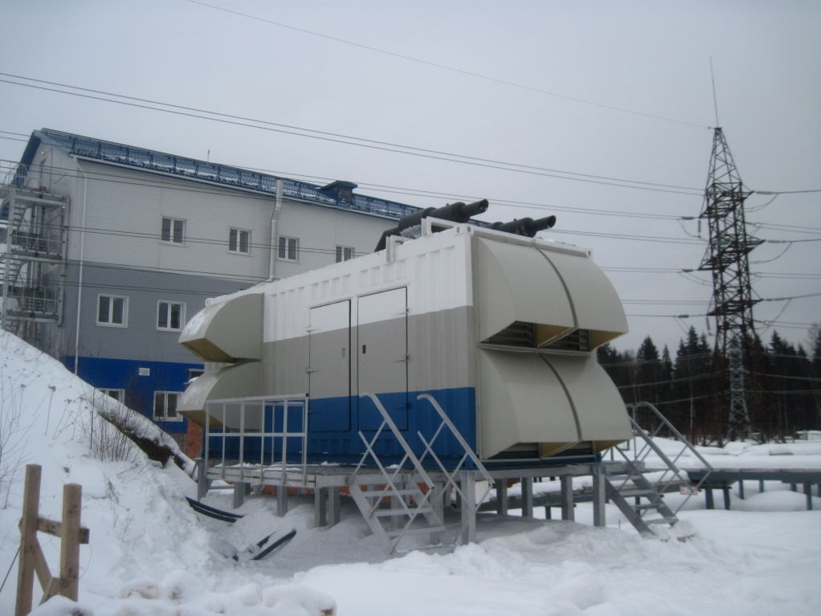
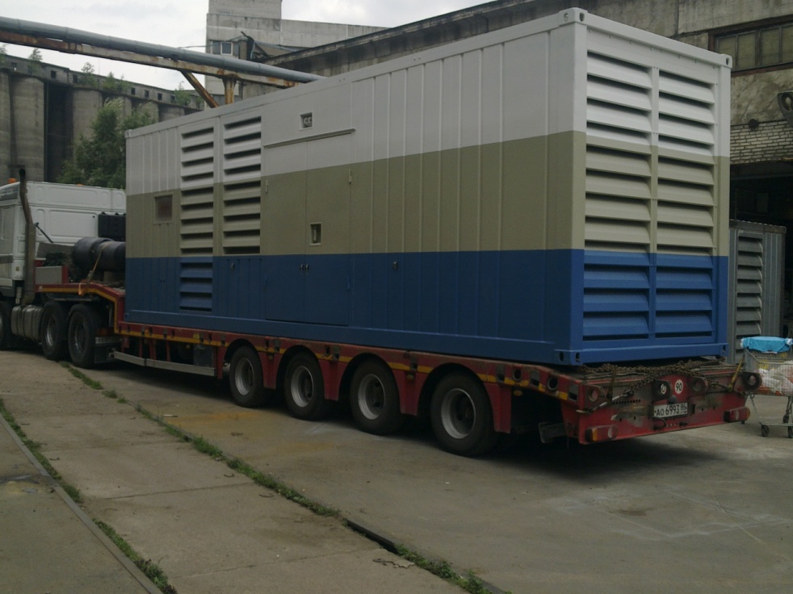
6. Реализованные объекты 6.3 ПС Кингисеппская БКЭМ «НОРД-1100/0,4-У1» 6.4 ПС Арсенал БКЭМ «НОРД-1100/0,4-У1»

Slide 16
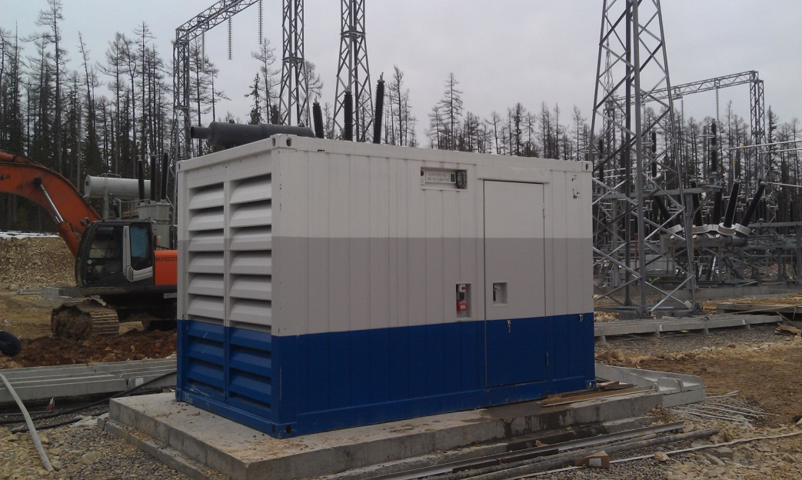
6. Реализованные объекты 6.5 НПС-11 БКЭМ «НОРД-0280/0,4-УХЛ1» 6.6 НПС-15 БКЭМ «НОРД-400/0,4-УХЛ1» 6.7 НПС-19 БКЭМ «НОРД-0350/0,4-УХЛ1»

Slide 17
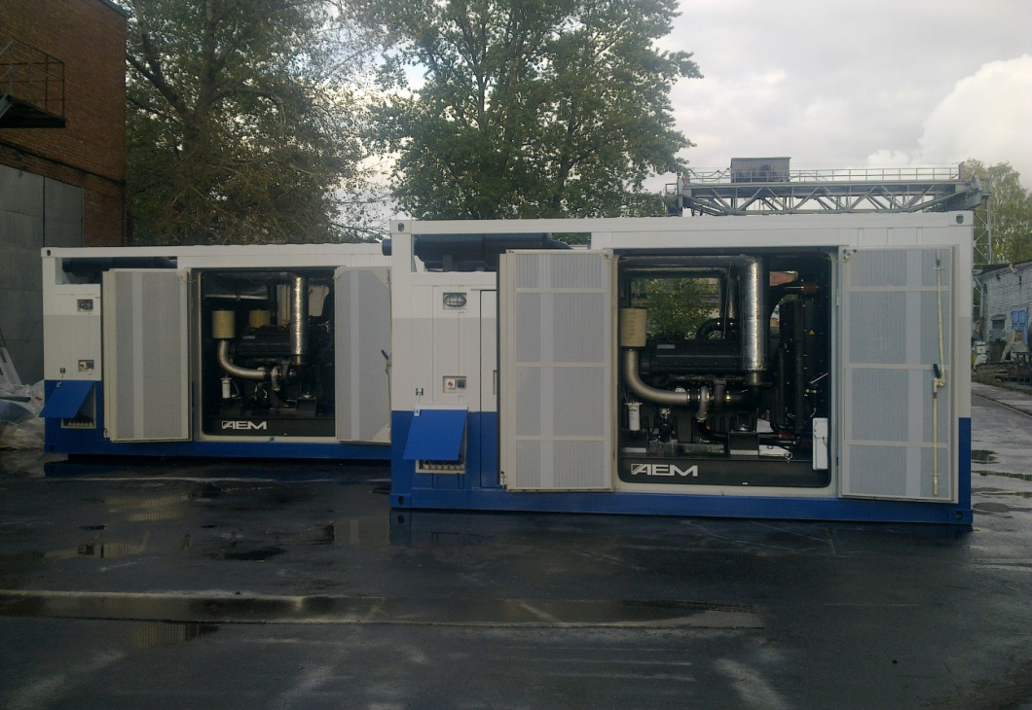
6. Реализованные объекты 6.8 МЭС Сибири БКЭМ «НОРД-0085/0,4-УХЛ1» (1 шт.) 6.9 МЭС Сибири БКЭМ «НОРД-0300/0,4-УХЛ1» (3 шт.) 6.10 МЭС Сибири БКЭМ «НОРД-0500/0,4-УХЛ1» (3 шт.)

Slide 18
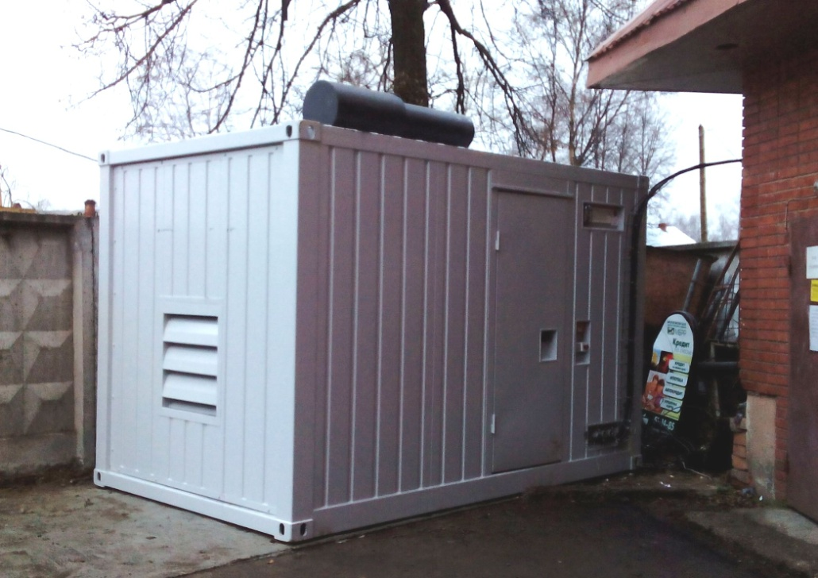
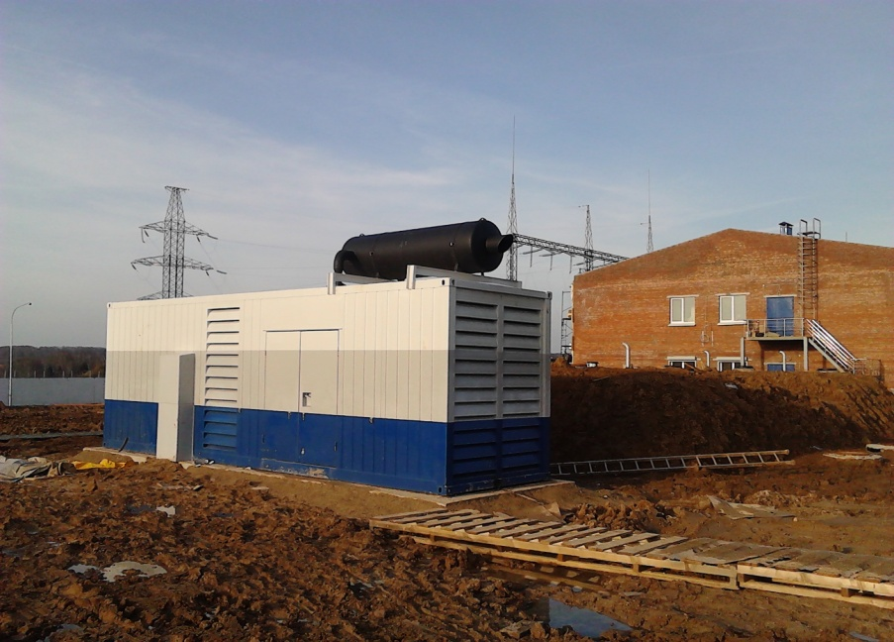
6. Реализованные объекты 6.11 ПС Сыктывкар БКЭМ «НОРД-0085/0,4-УХЛ1» 6.12 ПС Станы БКЭМ «НОРД-0660/0,4-УХЛ1» (3 шт.)

Slide 19
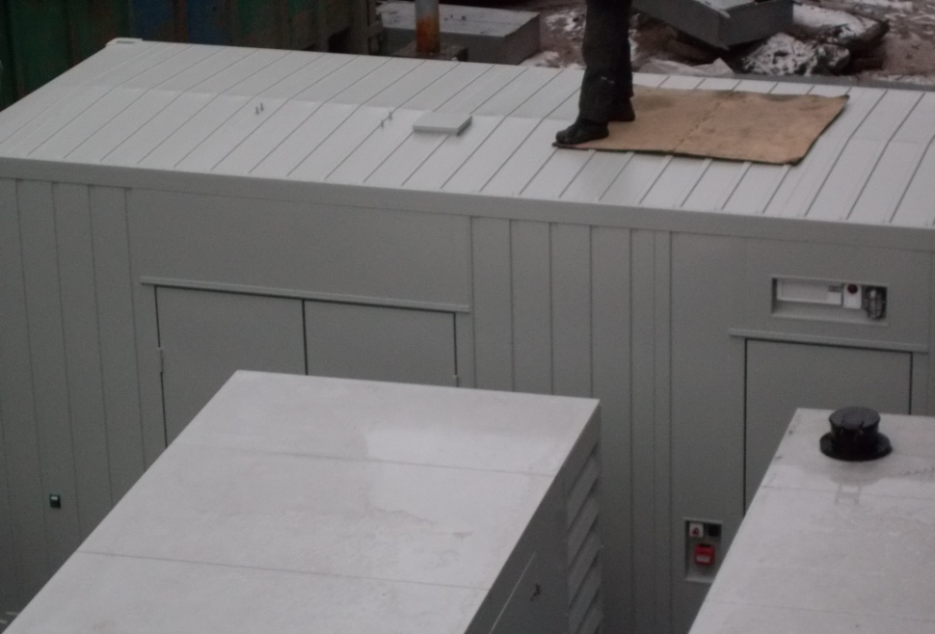
6. Реализованные объекты 6.11 ПС Ручьи БКЭМ «НОРД-0660/0,4-У1» 6.12 Сочинское ПМЭС БКЭМ «НОРД-0350/0,4-УХЛ1»

Slide 20
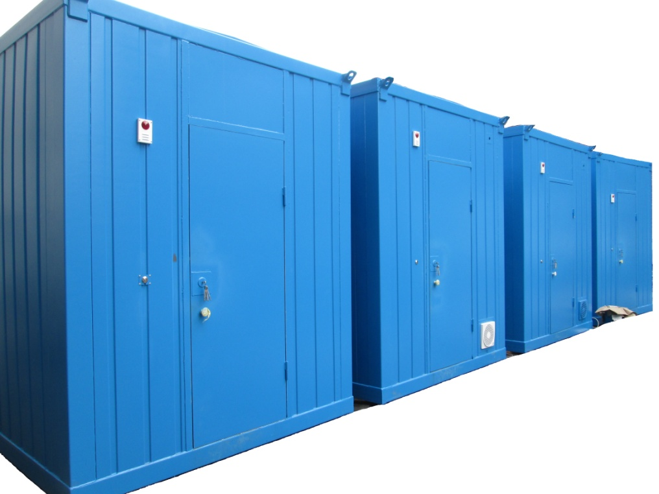
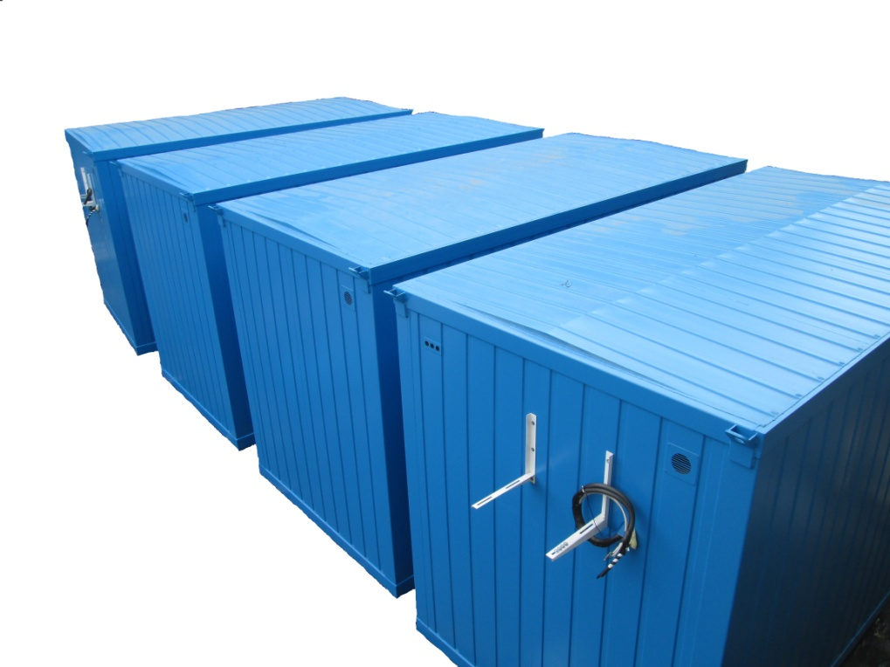
6. Реализованные объекты 6.13 БКМ (для временного размещения обслуживающего персонала) и БКМ ВОЛС БКМ «НОРД-ХЛ1»

Slide 21
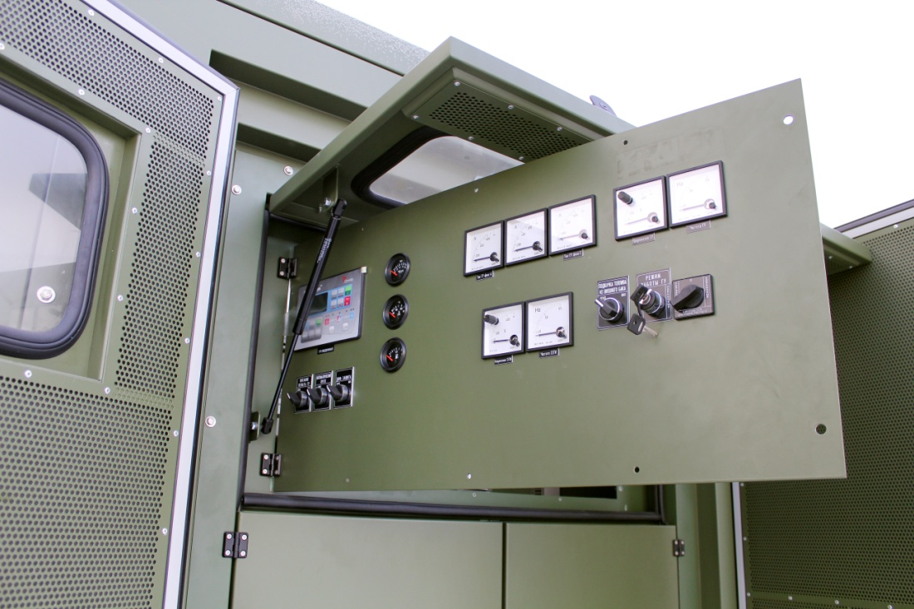
6. Реализованные объекты
6.14 ЭДМ - (для автономного полевого лагеря закрытого цикла жизнеобеспечения, размещением 500 человек, при отсутствии централизованного электроснабжения).

Slide 22
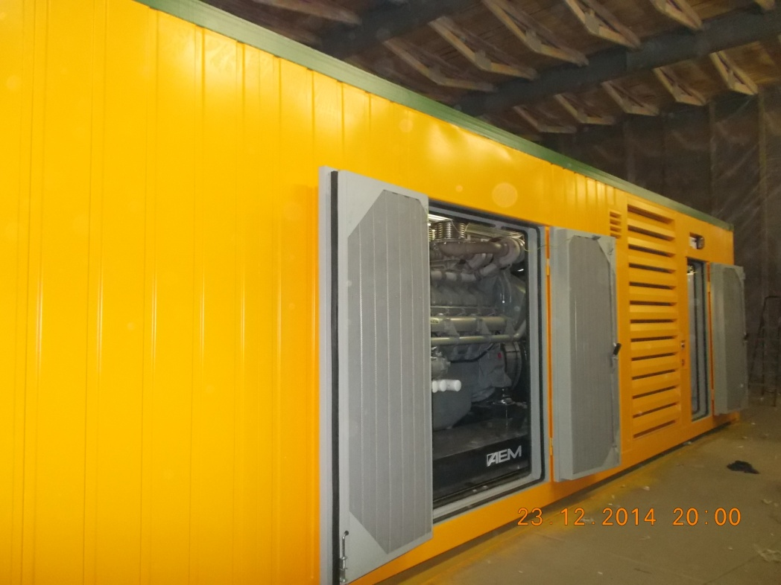
6. Реализованные объекты
6.15 БКЭМ «НОРД»2200/0,4-У1, БКЭМ «НОРД»2800/0,4-У1, БКЭМ «НОРД»1000/0,4-У1 (для системы аварийного электроснабжения Алабяно-Балтийского тоннеля, г.Москва)

Slide 23
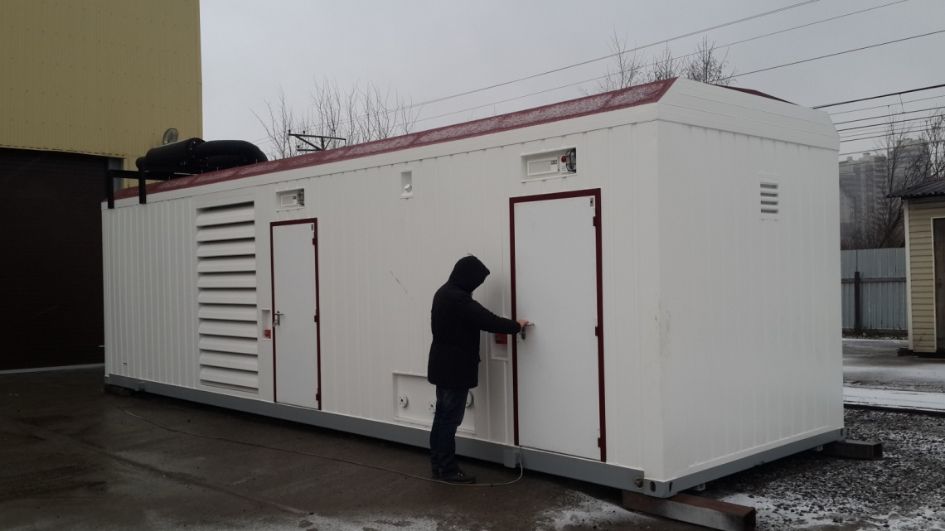
6. Реализованные объекты
6.16 БКЭМ «НОРД»1250/0,4-У1, БКЭМ «НОРД»1250/0,4-У1 (для ЗАО «Мессояханефтегаз»)

Slide 24
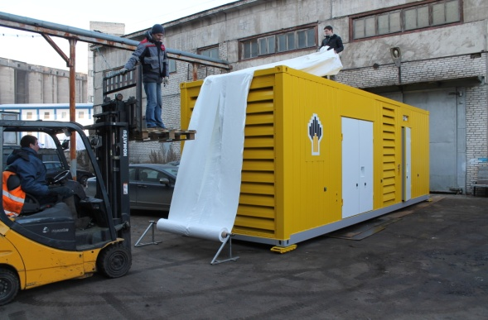
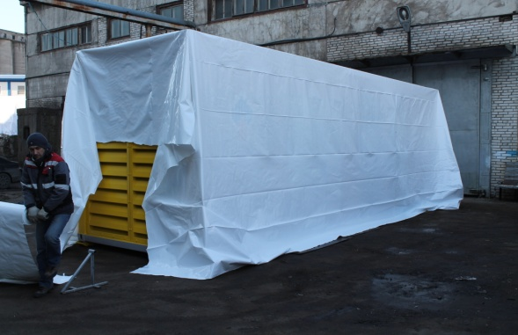
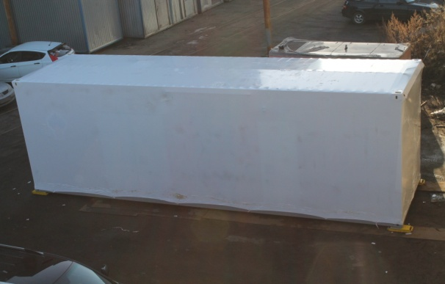
6. Реализованные объекты
6.17 БКЭМ «НОРД»880/0,4-У1 (для ЗАО «Ванкорнефть»)

Slide 25
Наши партнеры
ЗАО «Энергострой-МН» (г. Москва)
ООО «Сетьстройкомплект»
ООО «Велесстрой»
ООО «Северо-Западная энергетическая компания»
ОАО «Глобалэлектросервис»
ООО «Комплексные энергетические решения» («КЭР»)
ООО «УПТК»
ЗАО «Энергопроект»
ОАО «Дальэнергосетьпроект»
ОАО «Томскэлектросетьпроект»
ОАО «Южэнергосетьпроект» ООО «Петроком»
ЗАО «Спецэлектромеханика»
ООО «Центрэнергостройпроект»
ООО «Эдвансстрой»
ООО «Росэнергопроект»
ООО «Премьер-Энерго»
ЗАО «Роспроект»
ЗАО «Югэнергопроект»
ООО «Энергоснабкомплект»
ЗАО «Энергострой»
ЗАО «СЭТ»
АО «Мосинжпроект»
ГУП «Гормост»
ООО «МИП-Строй № 1»
ОАО «Аэропорт «Пулково»
ОАО «Мечел» (ОАО КХ «Якутуголь»)
ОАО «Е4 Групп»
ЗАО «Мессояханефтегаз»
ЗАО «Ванкорнефть»

